Slide 1
UNIVERSIDAD COMUNERA
FACULTAD DE CIENCIAS Y TECNOLOGÍA — MAESTRÍA EN CIENCIAS DE DATOS
Fusión de Imágenes Infrarrojas y Visibles
mediante Morfología Matemática
Un operador Top-Hat/Bottom-Hat de una sola escala con un banco de cinco elementos
estructurantes — y una auditoría del protocolo con que se lo evalúa
Defensa de Tesis de Maestría
Autores: Lic. Juan Pablo Bazán · Ing. Yan Bajac
Orientador: D.Sc. Julio César Mello
Asunción – Paraguay · Septiembre 2026
Notes:
Saludo a la mesa. Presentar el título y a los autores. Una frase de encuadre: la tesis tiene DOS aportes — un operador de fusión VIS/IR por morfología matemática de una sola escala, y una auditoría del protocolo de evaluación con que se lo juzga, usando el propio desarrollo como caso de estudio. No decir «valida»: la lámina 4 sostiene que el método desplaza el punto de operación, no que sea mejor.

Slide 2
Contenido
1. Problema: dos preguntas, no una
2. Los dos aportes de la tesis
3. Objetivos e hipótesis (cinco objetivos específicos, siete hipótesis)
4. Marco: la transformada Top-Hat y la fusión clásica
5. El operador: banco de cinco elementos estructurantes y suma de ramas
6. Alcance real de la optimización por PSO
7. Diseño experimental: el benchmark y los controles de la auditoría
8. Resultados: el punto de operación del operador
9. Auditoría del protocolo de evaluación (tres controles)
10. Contraste externo: detección en LLVIP y M3FD
11. Contraste de hipótesis, conclusiones y recomendaciones
2 / 22
Notes:
Recorrido de 20 minutos. Señalar el corte: los puntos 1 a 8 son el primer aporte —el operador y su caracterización— y el punto 9 es el segundo, la auditoría del criterio con que se lo evaluó; el punto 10 alimenta a los dos. Los resultados negativos de los puntos 9 y 10 son parte del diseño del trabajo, no una concesión.

Slide 3
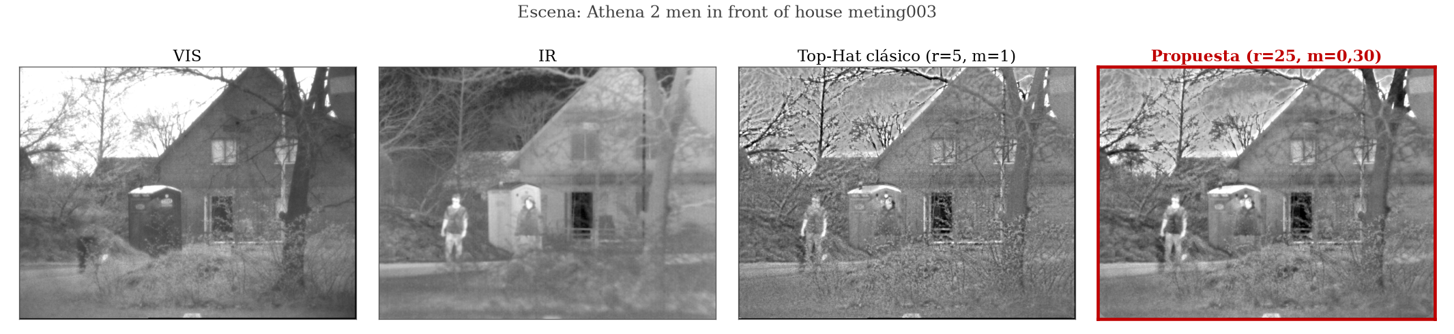
1. Problema: dos preguntas, no una
El sensor visible (VIS) aporta detalle y textura, pero se degrada en baja iluminación.
El sensor infrarrojo (IR) capta la firma térmica (personas, vehículos), pero pierde el contexto de la escena.
La fusión a nivel de píxel integra ambas fuentes en una sola imagen útil para vigilancia nocturna.
Los métodos multiescala (pirámides, wavelets, curvelets) son efectivos pero pueden introducir artefactos.
La morfología matemática ofrece un marco alternativo de una sola escala: interpretable, de bajo costo y con un realce direccional gobernado por un solo peso. El compromiso es actividad espacial contra fidelidad, no una ventaja en artefactos: en la única métrica que los mide (Nabf, menor es mejor) los dos operadores morfológicos son los más agresivos del benchmark —0,374 la propuesta y 0,586 el clásico, frente a 0,114 de la pirámide de Laplace—.
Y hay un segundo problema, previo al primero: la fusión VIS/IR no tiene imagen de referencia, y se evalúa con baterías de métricas sin referencia leídas todas como «mayor es mejor», con los hiperparámetros elegidos sobre esas mismas métricas.
3 / 22
Notes:
Motivar con la imagen: la misma escena en VIS, IR y fusionada. Ni VIS ni IR bastan por separado.
Retirar acá la promesa de «pocos artefactos»: el trabajo no puede sostenerla. Ninguna de las nueve métricas reportadas penaliza artefactos, y la única que sí lo hace, Nabf, deja a los dos operadores morfológicos como los dos peores del benchmark: 0,374 la propuesta y 0,586 el clásico contra 0,114 de la pirámide de Laplace.
Esa constatación es el arranque del segundo aporte, y el último párrafo la anuncia: son dos preguntas, no una.

Slide 4
2. Los dos aportes de la tesis
Aporte 1 — El operador y su caracterización: un Top-Hat/Bottom-Hat de una sola escala con banco de cinco elementos estructurantes (un disco de radio r y cuatro segmentos lineales a 0°, 45°, 90° y 135°), y la determinación de en qué dirección desplaza el punto de operación de la fusión frente a la metodología clásica y a cinco configuraciones de referencia.
Aporte 2 — La auditoría del protocolo de evaluación: ¿qué autoriza a concluir un criterio formado por nueve métricas sin referencia de tipo «mayor es mejor», con los hiperparámetros elegidos sobre esas mismas métricas y una validación en tarea posterior?
Con el propio desarrollo como caso de estudio. Los tres controles —control negativo con degradaciones conocidas, ablación del banco con hiperparámetros igualados y ajuste simétrico de los comparativos— están corridos, versionados y son reproducibles.
La tesis no sostiene que el método sea mejor. Sostiene que desplaza el punto de operación en una dirección determinada, y que el orden de mérito que lo corona es propiedad del criterio.
Pregunta central: ¿en qué dirección desplaza el punto de operación de la fusión un Top-Hat con banco de cinco elementos estructurantes, y en qué medida el protocolo con que se lo juzga autoriza conclusiones sobre la calidad de la imagen y sobre su utilidad práctica?
4 / 22
Notes:
La lámina que reencuadra la defensa. Declarar acá los dos aportes evita que la auditoría se lea después como autosabotaje: todo lo que sigue, resultados negativos incluidos, es parte del diseño. Adelantarse a la objeción —«¿son dos aportes o uno con los resultados malos rebautizados?»— con el reparto: de las siete hipótesis, dos son del operador (H1 y H7) y cinco del criterio (H2 a H6), y las siete se sostienen. Nombrar antes que la mesa las tres declaraciones que el propio libro ya hace, que son resultados y no concesiones: FE es la entropía reescalada dentro de cada par, así que la batería mide ocho dimensiones y no nueve (H4, §5.8.1); ninguna de las nueve penaliza artefactos, y la única que lo hace, Nabf, deja a la propuesta en 0,374 y al clásico en 0,586 contra 0,114 de la pirámide (conclusión 8); y la optimización no determina la configuración adoptada (H5, §5.8.5). No decir «circularidad del radio»: la palabra no está en el libro y H5 va sobre los DOS hiperparámetros. Lo que queda fijado por completo es el peso: m = 0,30 en 499 de las 500 corridas, el piso del rango heredado. El radio, a la lámina 9: no abrirlo acá ni adelantar el barrido con el peso libre.

Slide 5
3. Objetivos
Objetivo general
Diseñar, implementar y caracterizar un operador de fusión VIS/IR basado en la transformada Top-Hat de una sola escala con un banco de cinco elementos estructurantes, determinando en qué dirección desplaza el punto de operación de la fusión frente a la metodología clásica y a cinco configuraciones de referencia sobre el TNO Image Fusion Dataset; y auditar, con ese mismo desarrollo como caso de estudio, la validez discriminativa del protocolo de evaluación empleado.
Objetivos específicos
OE1. Formular e implementar el operador tal como efectivamente se evalúa —el promedio de las cuatro líneas se suma a la respuesta del disco; el máximo opera entre fuentes, no entre ramas— y aislar el aporte del banco mediante una ablación con hiperparámetros fijos.
OE2. Delimitar el alcance real de la optimización por PSO: qué hiperparámetro determina la aptitud declarada, qué forma tiene esa aptitud, y con qué criterios independientes de ella se justifica el peso adoptado.
OE3. Comparar con la metodología clásica y cinco configuraciones de referencia sobre nueve métricas (Friedman y Wilcoxon–Holm), organizando los resultados en bloques de actividad espacial y de fidelidad a las fuentes, y verificando la robustez frente a un ajuste simétrico de los comparativos.
OE4. Evaluar si la batería empleada discrimina calidad de fusión, con tres pruebas: control negativo con degradaciones conocidas, redundancia interna entre métricas y sensibilidad del orden de mérito a la composición del conjunto.
OE5. Medir el efecto de la fusión sobre la detección con dos experimentos independientes (LLVIP y M3FD) y contrastar el orden de mérito de las métricas con el de utilidad en la tarea, mediante un conteo por escena y no solo el mAP promedio.
5 / 22
Notes:
Un objetivo general y CINCO específicos: formular, delimitar el alcance del PSO, comparar, auditar la batería de métricas y evaluar en tarea. Son cinco, no cuatro: el que se olvida es OE4, la auditoría de la batería, que es la mitad del segundo aporte. El general también tiene dos mitades —el operador y la auditoría del protocolo con que se lo juzga—, y esa segunda se reparte entre OE2, OE4 y OE5. Cada específico se responde en una sección de resultados.

Slide 6
Siete hipótesis de trabajo
H1 (operador) — El banco de cinco elementos estructurantes no mejora la fusión de manera uniforme: desplaza su punto de operación hacia el realce de la actividad espacial, en contra de la fidelidad a las fuentes.
H2 (criterio) — El orden de mérito de los métodos no es una propiedad del operador, sino del criterio con que se lo evalúa.
H3 (criterio) — La batería de nueve métricas de tipo «mayor es mejor» es insuficiente como criterio de calidad, porque sus métricas de actividad crecen monótonamente con la varianza inyectada.
H4 (criterio) — La batería contiene al menos una métrica que no aporta información independiente de las demás.
H5 (criterio) — La optimización no determina la configuración adoptada: ambos hiperparámetros son decisiones apoyadas en parte del mismo criterio con el que después se evalúa.
H6 (criterio) — El orden de mérito de las métricas de imagen no predice el orden de utilidad en una tarea posterior, y ninguna fusión supera por un margen distinguible a la mejor modalidad individual.
H7 (operador) — Con el radio y el peso igualados, el banco de cinco elementos produce un perfil distinto del disco único.
H1 se contrasta en §5.4 y §5.6; H6 en §5.5; H2, H3, H4, H5 y H7 en §5.8. Las siete, con experimentos corridos y versionados.
6 / 22
Notes:
Siete hipótesis, dos familias: dos del operador (H1 y H7) y CINCO del criterio (H2 a H6) — cinco, no cuatro. Es el corte de la lámina 4: H1 y H7, primer aporte; H2 a H6, segundo. No leer las siete: leer H1, H2 y H6 y remitir al último párrafo, que es el mapa — H1 en §5.4 y §5.6, H6 en §5.5, las otras cinco en §5.8, la auditoría; ahí cae también H7, del operador, por la ablación con (r, m) igualados. H1 afirma desplazamiento del punto de operación, no mejora uniforme: la prueba por bloques está en la lámina 13. Sostener H6 equivale a rechazar que la calidad se traslade a la detección: es un resultado, no una limitación — 232 escenas de M3FD, 50,0 % contra 53,0 % del visible, y ρ = +0,214 con p = 0,645 en LLVIP. Si preguntan por H5: la búsqueda no fija el radio —r = 25 en el 51,4 % de las 500 corridas, r = 1 en el 45,6 %— y el máximo dentro del rango está en r = 1; no decir «el PSO halló r = 25». Anunciar que las siete se sostienen; el contraste, en la 19.

Slide 7
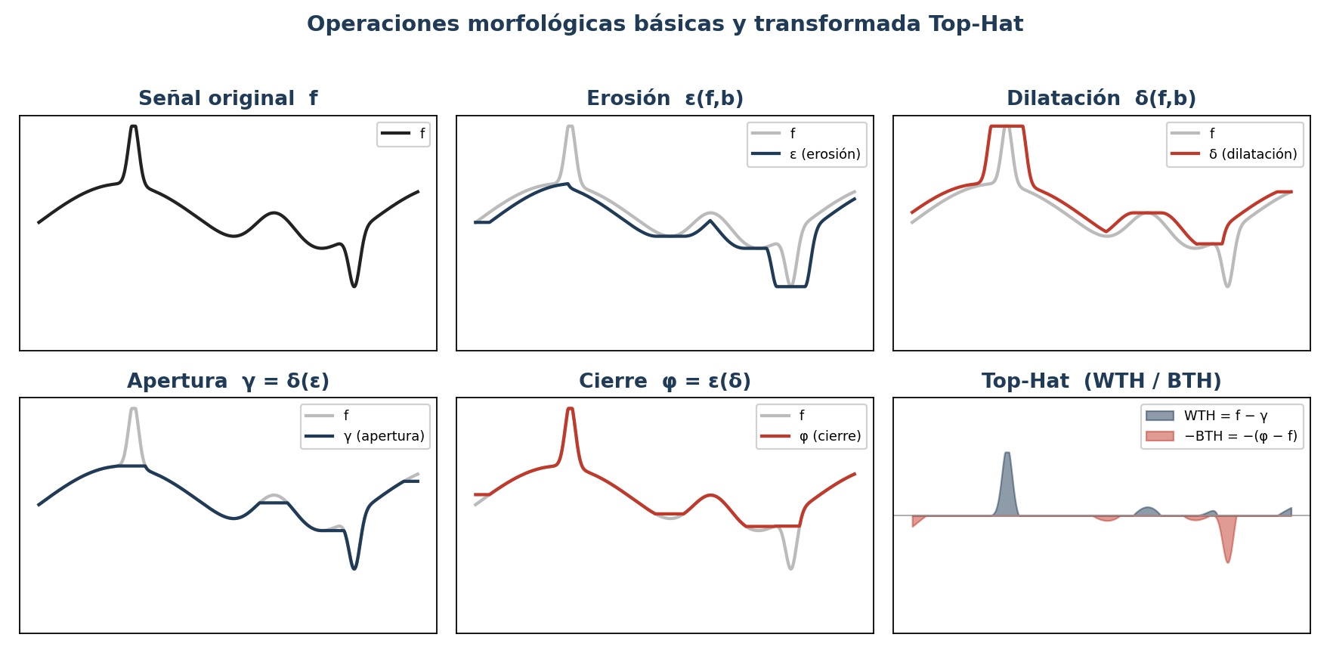
4. Marco: la transformada Top-Hat y la fusión clásica
White Top-Hat (WTH): extrae las estructuras claras más pequeñas que el elemento estructurante B.
Black Top-Hat (BTH): extrae las estructuras oscuras correspondientes.
Fusión clásica: un único disco (r = 5), máximo entre fuentes y reconstrucción sin ponderación (m = 1).
F = I_base + WTH_máx − BTH_máx (apertura ∘, cierre •)
La base I_base es el promedio de las fuentes; el detalle se reinyecta sobre ella.
7 / 22
Notes:
Explicar intuitivamente: la apertura elimina lo claro pequeño; restarla de la imagen lo aísla (WTH). El dual con el cierre da BTH. La fusión clásica reinyecta ese detalle sobre la base promediada.

Slide 8
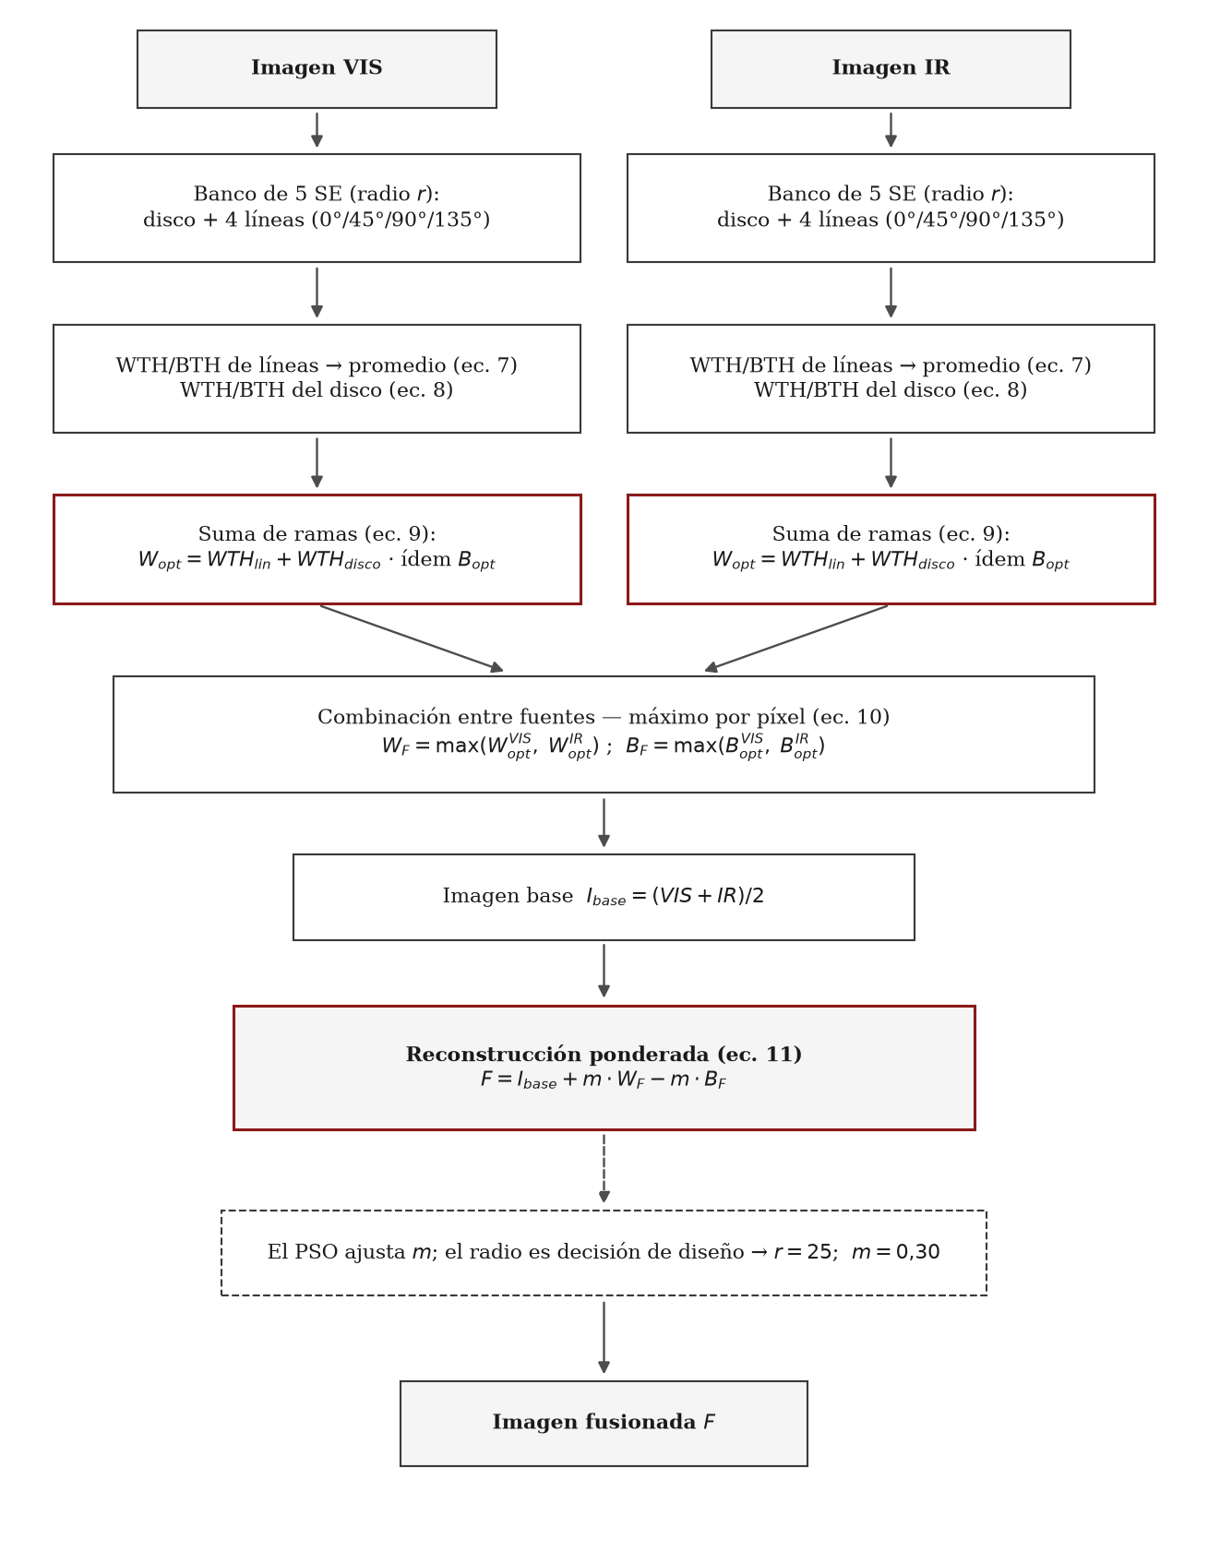
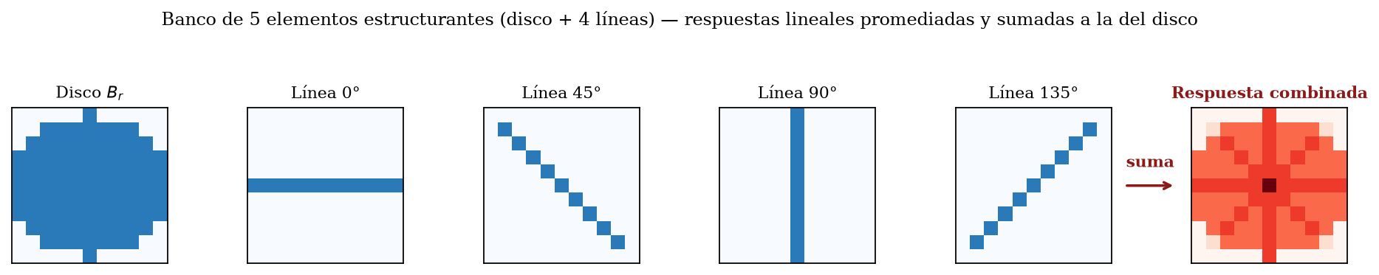
5. El operador: banco de SE y suma de ramas
Una sola escala (sin cascada multiescala).
Promedio de las 4 orientaciones lineales (ec. 7) + respuesta del disco (ec. 8).
Novedad: suma de la rama lineal y la del disco, en lugar del máximo (esquema de Bala et al., 2024, trasladado del realce de fondo de ojo a la fusión VIS/IR).
Máximo entre fuentes (ec. 10) —no entre las ramas del banco— y reconstrucción ponderada con m sobre I_base = (VIS + IR)/2 (ec. 11).
El aporte de la suma se aísla en la ablación con (r, m) igualados: es el mejor de los seis brazos con las nueve métricas y el cuarto con las diecisiete, y duplica la tasa de artefactos del disco único (Nabf 0,374 frente a 0,185). Lámina 16.
8 / 22
Notes:
El corazón del primer aporte, leído sobre el flujograma: cinco elementos estructurantes (un disco + cuatro líneas de largo 2r+1) por fuente; las respuestas lineales se promedian y se SUMAN a la del disco — la suma acumula evidencia de ambas geometrías, el máximo solo elige una. Entre fuentes sí se toma el máximo, y la reconstrucción pondera con m. La caja punteada: la búsqueda recorre (r, m), pero solo el peso sale de ahí, m = 0,30, el piso del rango publicado. No decir que el PSO calibra r y m — el propio flujograma dice «el radio es decisión de diseño»—: r = 25 lo elige la batería de evaluación, y el alcance real de la optimización es la lámina siguiente.

Slide 9
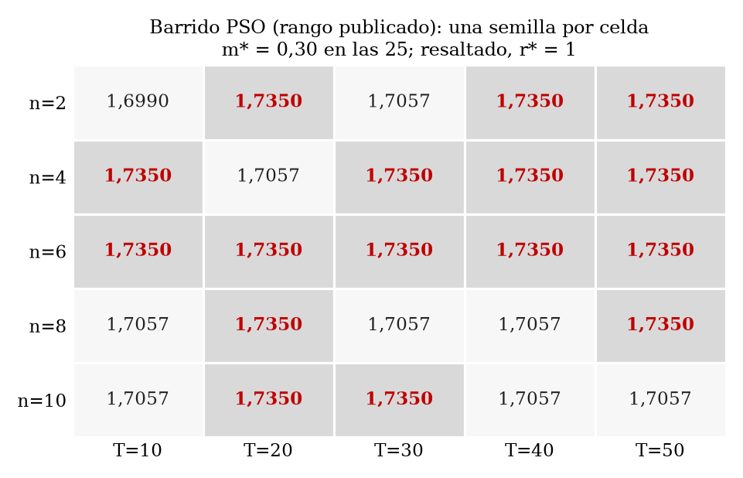
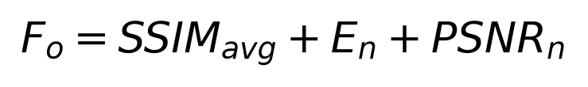
6. Alcance real de la optimización por PSO (OE2 / H5)
Se optimizan dos hiperparámetros: r (radio del disco y largo 2r+1 de las líneas) y m (peso del realce).
Aptitud publicada de Ortega y Espinoza (2025), sin pesos arbitrarios:
Barrido de 25 configuraciones del enjambre: partículas 2–10 × iteraciones 10–50 (réplica de Ortega y Espinoza, 2025), repetido 20 veces cada una: 500 corridas. La aptitud se promedia sobre 3 de las 20 escenas, que también integran el conjunto de evaluación: no hay partición separada para el ajuste.
El peso converge a m* = 0,30 en 499 de las 500 corridas: es el piso del rango y la aptitud decrece de forma monótona en m. El radio no lo fija la búsqueda —r = 25 en el 51,4 % y r = 1 en el 45,6 %—, y dentro del rango el máximo de la aptitud está en r = 1. El r = 25 adoptado lo selecciona el bloque de actividad de la batería de evaluación, no la optimización.
ω: 0,9 → 0,4 · c₁ = c₂ = 1,5 · r ∈ [1, 25] · m ∈ [0,30; 2,00] (rango publicado)
Dentro del rango publicado, no aplicar el operador puntúa mejor que aplicarlo: la base (VIS + IR)/2 obtiene F_o = 1,7583, por encima de 1,7350 y de 1,7057. Con el peso libre la relación se invierte (1,7715 con m = 0,07).
9 / 22
Notes:
r controla la escala de las estructuras que se extraen; m cuánto realce se reinyecta. La aptitud publicada F_o combina fidelidad estructural (SSIM), información (entropía) y baja distorsión (PSNR), y el barrido replica el Cuadro 1 de la FPUNA. Precisión sobre el óptimo, por si preguntan: dentro del rango publicado (m ≥ 0,30) el argmax de F_o es r = 1 con 1,7350 frente a 1,7057 en r = 25; sin esa restricción el óptimo de F_o es r = 25 con m = 0,07 y 1,7715 —el radio que esta tesis adopta—, y ahí coincide con el de la aptitud paralela F_apt, que también pica en m ≈ 0,0703. Con 500 corridas el peso queda en el piso en 499 y el radio se reparte 51,4 % en r = 25 contra 45,6 % en r = 1: la búsqueda no fija el radio. Si preguntan por qué m = 0,30 y no un valor mayor: el banco extrae 4,21 veces la energía de detalle del disco, así que m = 0,30 aquí equivale a m ≈ 1,26 sobre un disco único. El barrido de Ortega y Espinoza —mismo rango, misma aptitud, disco único— selecciona pesos de 0,300 a 2,000 con mediana 0,695 sobre sus 125 corridas: su óptimo cae en el INTERIOR y solo una de sus cinco escenas se ancla en el piso. El anclaje al piso es entonces del operador, no de la aptitud. Y a ellas lo que se les apoya en la cota es el radio: r = 25 en 104 de sus 125 corridas. No decir que el PSO «halló» r = 25 como óptimo: lo devuelve en el 51,4 % de las corridas, pero el máximo dentro del rango está en r = 1; el radio lo fija la batería de evaluación.

Slide 10
7. Diseño experimental
Benchmark de calidad
Controles de la auditoría
Evaluación en tarea (dos experimentos)
20 pares VIS/IR del dataset TNO (Toet, 2017). No son 20 escenas independientes: hay series de hasta tres tomas de la misma escena.
7 métodos: LP, RP, DWT, DTCWT, CVT (aprox. wavelet db4), Top-Hat clásico y Propuesta → 140 fusiones.
Nueve métricas sin imagen de referencia (EN, SD, FE, MG, MI_vis, MI_ir, SF, SSIM, PSNR). SSIM y PSNR se calculan contra las fuentes.
Friedman global + Wilcoxon pareado con corrección de Holm (α = 0,05).
Control negativo: siete entradas degradadas añadidas al ranking —la imagen base sin operador, cuatro fusiones de ruido gaussiano (σ = 0,02 / 0,05 / 0,10 / 0,20) y dos desenfoques (5×5 y 11×11)—, con lo que el ranking pasa a 14 entradas.
Ablación del banco con (r, m) = (25; 0,30) fijos en seis brazos que sólo difieren en cómo se combinan las respuestas morfológicas.
Ajuste simétrico: el mismo tipo de barrido concedido a los cinco comparativos y al Top-Hat clásico.
Sensibilidad del criterio: el mismo ranking con las diecisiete métricas que el evaluador ya computa (nueve + Qabf, Nabf, SCD, VIF, FMI, Q0, QW, QE).
LLVIP (peatones nocturnos): 2.000 imágenes de entrenamiento y 500 de validación. YOLOv8n reentrenado por modalidad (40 épocas), 9 entradas: VIS, IR y las 7 fusiones.
Etiquetas idénticas entre modalidades: la diferencia de mAP atribuye el efecto al método de fusión.
M3FD (clases de visibilidad opuesta: personas/IR y luces/VIS): detector único VIS+IR y conteo por escena sobre 232 escenas con ambas clases, 90 de ellas críticas.
Limitaciones declaradas: CVT es una aproximación de tipo curvelet con wavelet 2D db4, no la transformada curvelet, de modo que los cinco comparativos cubren cuatro familias; los 20 pares incluyen series de tomas de la misma escena, y las conclusiones se verificaron agregando por escena; LLVIP no tiene partición de prueba separada de la de selección, y se reporta el checkpoint final; LLVIP se repitió con 5 semillas de entrenamiento por entrada y el desvío de una misma entrada es 0,0128 de mAP@0,5, de modo que las diferencias menores que eso entre fusiones no son distinguibles; M3FD conserva un único entrenamiento.
10 / 22
Notes:
Tres bloques, no dos: el benchmark de calidad, los cuatro controles de la auditoría y los dos experimentos de detección. Antes esta lámina proyectaba sólo dos, así que el segundo aporte que la lámina 4 promete no tenía diseño experimental a la vista.
En LLVIP sólo cambian los píxeles de entrada; las etiquetas son las mismas, así el mAP atribuye el efecto a la fusión.
Declarar de entrada las limitaciones del pie —CVT como wavelet db4, las series de tomas de la misma escena, la ausencia de partición de prueba y la única semilla— porque son las cuatro primeras preguntas previsibles de la mesa. Es mejor decirlas antes de que las pregunten.
Si preguntan cuántas escenas distintas son: hay series de hasta tres tomas de la misma escena (APC 1, APC 3 y soldier behind smoke, tres cada una), y las dos de soldier in trench son sesiones de medición distintas. Según se cuenten esas dos, son 13 o 14 escenas. No se proyecta un número porque el criterio de agrupamiento no está versionado; lo que sí está verificado es que las conclusiones se sostienen agregando por escena.

Slide 11
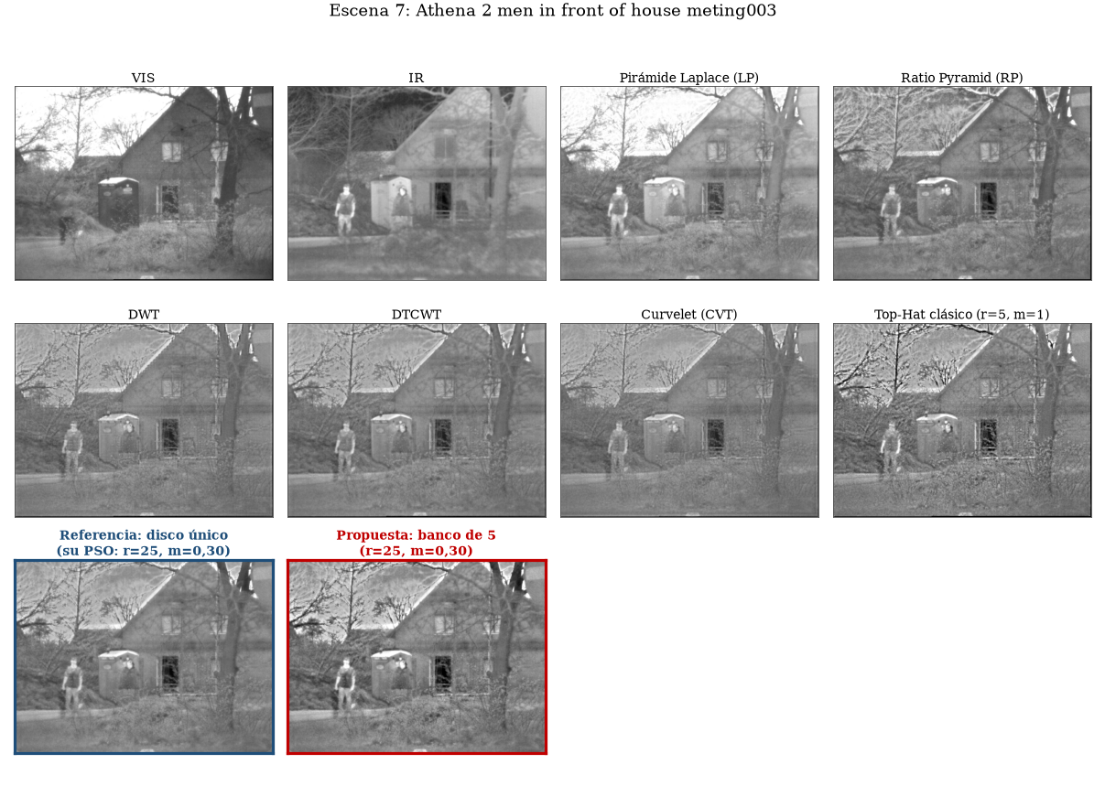
8. Resultados cualitativos
Los 20 montajes —uno por par, correspondientes a 13 escenas distintas— están en el repositorio (docs/figures/cualitativas/). El patrón es el del análisis cuantitativo: más realce de bordes y textura que los multiescala, a costa de fidelidad y con más artefactos que el disco único.
11 / 22
Notes:
Escena representativa: la propuesta (recuadro rojo) integra la firma térmica de las personas con la textura de la casa y la vegetación. NO decir «menos halos y ruido que RP/DWT»: es al revés. En la media de los 20 pares la propuesta realza más —SD 0,144 contra 0,127 de RP y 0,117 de DWT; entropía 6,986 contra 6,810 y 6,682— y ese realce se paga en artefactos: Nabf 0,374 contra 0,224 y 0,241. Frente al Top-Hat clásico sí es más limpia (Nabf 0,374 contra 0,586) y con más contraste (0,144 contra 0,135). Es un punto de operación desplazado, no dominancia. El montaje trae ahora una décima entrada, la metodología de la referencia (recuadro azul): el mismo disco único con el (r, m) de su PSO, r = 25 y m = 0,30, los mismos que la propuesta. Los dos últimos paneles se diferencian solo en el operador, así que ahí se ve la ablación del banco a ojo. Nabf no está entre las nueve reportadas y el informe lo declara: conviene decirlo antes de que lo pregunten.

Slide 12
Resultados cuantitativos por bloques — medias sobre 20 pares
Bloque de ACTIVIDAD ESPACIAL
Bloque de FIDELIDAD A LAS FUENTES
Método | EN ↑ | SD ↑ | FE ↑ | MG ↑ | SF ↑ | MI_vis ↑ | MI_ir ↑ | SSIM ↑ | PSNR ↑
Pirámide de Laplace (LP) | 6,840 | 0,155 | 1,081 | 0,0252 | 13,22 | 1,924 | 0,918 | 0,706 | 14,94
Ratio Pyramid (RP) | 6,810 | 0,127 | 1,077 | 0,0275 | 13,62 | 0,949 | 0,650 | 0,705 | 17,37
Wavelet discreta (DWT) | 6,682 | 0,117 | 1,057 | 0,0275 | 14,19 | 1,076 | 0,666 | 0,701 | 17,59
DTCWT | 6,688 | 0,117 | 1,058 | 0,0255 | 13,20 | 1,078 | 0,673 | 0,725 | 17,60
CVT (aprox. wavelet db4) | 6,644 | 0,113 | 1,051 | 0,0260 | 13,34 | 1,096 | 0,669 | 0,716 | 17,65
Top-Hat clásico (r=5; m=1) | 6,922 | 0,135 | 1,095 | 0,0478 | 23,10 | 0,787 | 0,493 | 0,564 | 16,87
Propuesta (r=25; m=0,30) | 6,986 | 0,144 | 1,105 | 0,0355 | 17,44 | 0,897 | 0,600 | 0,658 | 16,84
Ninguna fila domina. La propuesta lidera la entropía y con ella la eficiencia de fusión, que es esa misma entropía reescalada por una constante por escena y no una dimensión independiente; y queda segunda en contraste, gradiente medio y frecuencia espacial, detrás del Top-Hat clásico en las dos últimas.
Cede las cuatro métricas de fidelidad, lideradas por los multiescala. No hay dominancia global: hay un punto de operación desplazado. En el ranking de rangos medios intra-bloque de las nueve métricas la propuesta es 1.ª de 7 (3,394), por delante de la pirámide de Laplace (3,911) y del Top-Hat clásico (3,944) — bajo este criterio.
12 / 22
Notes:
Negritas = mejor por columna. No hay método universalmente dominante: la propuesta lidera la entropía y la eficiencia de fusión, LP el contraste (SD) y la información mutua, DTCWT la similitud estructural y el Top-Hat clásico la actividad bruta (MG y SF). El perfil de la propuesta es la actividad espacial, NO la fidelidad: su SSIM (0,658) es el penúltimo de los siete, solo por encima del Top-Hat clásico. Si preguntan por la caída del SSIM: es el precio del realce, y la lámina 13 lo cuantifica — el bloque de fidelidad da 17 de 20 contrastes adversos y significativos, mientras el de actividad espacial da 24 de 25 favorables.

Slide 13
Análisis estadístico: el punto de operación se desplaza (H1)
Friedman: diferencias significativas en las nueve métricas (p < 0,001).
Wilcoxon pareado con corrección de Holm, propuesta frente a las cinco configuraciones de referencia, leído por bloques:
Bloque de ACTIVIDAD ESPACIAL (EN, SD, FE, MG, SF): 24 de 25 contrastes favorables y significativos, y ninguno adverso con significancia; el restante —SD frente a la pirámide de Laplace— es adverso pero no distinguible (p_Holm = 0,231).
Bloque de FIDELIDAD A LAS FUENTES (MI_vis, MI_ir, SSIM, PSNR): 17 de 20 adversos y significativos, uno solo favorable y dos no significativos.
Esa asimetría es H1: el operador no mejora de manera uniforme, desplaza el punto de operación de la fusión.
Frente al Top-Hat clásico gana en 6 de las 9 métricas —entropía (6,986 frente a 6,922), contraste (0,144 frente a 0,135), eficiencia de fusión, ambas informaciones mutuas y SSIM (0,658 frente a 0,564)— con p_Holm ≤ 0,0002; pierde con significancia en gradiente medio (0,0355 frente a 0,0478) y frecuencia espacial (17,44 frente a 23,10); y empata en PSNR (p_Holm = 0,674). Como FE es la entropía reescalada, las dimensiones independientes ganadas son cinco de ocho.
Ranking de rangos medios intra-bloque, nueve métricas: Propuesta 3,394 · LP 3,911 · TH clásico 3,944 · RP 3,983 · DTCWT 4,111 · DWT 4,211 · CVT 4,444 — la propuesta encabeza el benchmark, a 0,517 de la segunda.
13 / 22
Notes:
Lo que la estadística respalda es la ACTIVIDAD ESPACIAL, no la fidelidad: cuidado con decir «limpieza y estructura», que es justo el bloque donde la propuesta pierde. El recuento por bloques es lo que sostiene H1: 24 de 25 contrastes a favor en actividad —el único que no alcanza significancia es SD frente a la pirámide de Laplace, p_Holm = 0,231— y 17 de 20 en contra en fidelidad. La propuesta pierde SSIM contra los cinco métodos de referencia: su rango medio en SSIM es 5,9 de 7. Nombrar las dos derrotas contra el Top-Hat clásico antes de que las nombre la mesa: el clásico realza más (MG 0,0478 contra 0,0355 y SF 23,10 contra 17,44) y la propuesta preserva más estructura e información (SSIM 0,658 contra 0,564, y las dos informaciones mutuas). El ranking sale de promediar los rangos por métrica (3,394), no de rankear los promedios (3,556); poder explicarlo si lo preguntan.

Slide 14
9. Auditoría I — ¿discrimina calidad la batería de nueve métricas? (H3, H4)
Control negativo: al ranking se añadieron siete entradas degradadas junto a los siete métodos —la imagen base sin operador, cuatro fusiones artificiales de ruido gaussiano y dos desenfoques—.
Con las nueve métricas la fusión de ruido con σ = 0,20 queda 3.ª de 14 (rango 6,767): por delante de cinco de los seis métodos comparativos y de la imagen base.
Y su rango MEJORA al aumentar el ruido: 8,917 → 7,850 → 6,972 → 6,767 para σ = 0,02 / 0,05 / 0,10 / 0,20. La batería juzga mejor a la imagen cuanto más ruido se le inyecta.
El fallo es específico de la varianza y no de la degradación en general: el desenfoque sí se penaliza, y el de 11 × 11 queda último (9,822).
Basta una métrica que penalice artefactos para corregirlo: incorporando Nabf el ruido cae al 7.º puesto; con las diecisiete métricas, al último (10,138).
Redundancia interna: FE es la entropía de la fusión sobre el promedio de las entropías de las fuentes, y ese denominador no depende del método. Rangos intra-bloque idénticos a EN en las 20 imágenes y el mismo χ² de Friedman (88,2857): las dimensiones efectivas son ocho, no nueve.
Excluyendo FE la propuesta sigue primera (3,631 frente a 3,994 de la pirámide de Laplace): la redundancia no explica su primer lugar.
14 / 22
Notes:
El resultado más fuerte del segundo aporte: presentarlo antes de que la mesa lo encuentre en el repositorio. No decir que la propuesta es ruido: con las nueve la propuesta es 1.ª de 14 (6,383) y el ruido 3.º (6,767). El mensaje es otro: la batería mide actividad espacial, no calidad de fusión — nueve métricas todas «mayor es mejor», ninguna que penalice artefactos. Una consecuencia metodológica por hallazgo: métrica de dirección inversa (H3) y declarar la redundancia (H4).
Scripts, si preguntan: el control negativo es run_control_negativo.py (control_negativo_ranking.csv); la redundancia de FE sale de run_stats_analysis.py —avg_rank_sin_FE de ranking_methods.csv y el χ² de friedman_results.csv—. NO decir que los dos salen de run_control_negativo.py.
Adelantarse a dos objeciones. Una: al sumar Nabf la imagen base pasa a la propuesta, 6,690 contra 6,760; es el punto de operación desplazado hacia el realce, y pasa solo en esa composición — con las diecisiete la propuesta vuelve a pasarla, 5,344 contra 6,521. Dos: sin FE la propuesta sigue 1.ª, pero solo cuatro de las siete posiciones se conservan y el Top-Hat clásico cae del 3.º al 6.º (3,944 → 4,131).
Libro: §5.8.2 el control negativo (H3), §5.8.1 la redundancia (H4, junto con H2).

Slide 15
Auditoría II — el orden de mérito es propiedad del criterio (H2)
Mismo operador, las mismas 140 imágenes fusionadas, dos composiciones del criterio.
Con las nueve métricas del trabajo de referencia la propuesta es 1.ª de 7 (3,394). Con las diecisiete que el MISMO evaluador ya calcula —nueve más Qabf, Nabf, SCD, VIF, FMI, Q0, QW y QE— desciende a 3.ª (3,459): el primer lugar pasa a la pirámide de Laplace (3,147), el segundo a DTCWT (3,259) y el Top-Hat clásico cae al último (5,000).
No cambió ninguna imagen fusionada. Cambió el conjunto de métricas. Todo orden agregado debe reportarse junto a la composición que lo produce.
Ajuste simétrico: el protocolo concede a la propuesta un paso de ajuste que no concede a los comparativos. Dándoselo también a ellos, ninguna de las cinco configuraciones de referencia la alcanza (RP 3,772 · LP 4,028 · DWT 4,167 · DTCWT 4,211 · CVT 4,717, frente a 3,583).
El Top-Hat clásico la supera por 0,061 (3,522), pero con m = 1, más del triple del peso. Ejecutándolo con (r, m) = (25; 0,30) —los mismos valores de la propuesta— la propuesta conserva el primer lugar: 3,528 frente a 3,694. La ventaja del clásico proviene de su peso, no del operador.
El primer lugar es un resultado sólido DENTRO del criterio del trabajo de referencia, no una propiedad independiente del criterio.
15 / 22
Notes:
Es el segundo aporte, no un resultado del operador: H2. Las dos mitades contestan por adelantado dos objeciones: «eligió las métricas que le convienen» y «ajustó sus hiperparámetros y dejó a los comparativos por defecto». Las dos versionadas, por vías distintas: la de las diecisiete métricas sale de all_metrics.csv —el mismo evaluador ya las calcula; el ranking lo arma make_avances_report.py—; la del ajuste simétrico, de run_ajuste_comparativos.py. Si preguntan por qué cae con las diecisiete: las ocho añadidas pesan bordes y artefactos —Nabf 0,374 contra 0,114 de la pirámide de Laplace, su peor rango de las diecisiete—. Adelantarse a «¿y si ajustaban también la propuesta?»: el mismo criterio le vuelve a elegir r = 25 entre once radios, así que ese escenario da lo mismo, 3,583. El matiz que lo salva es el peso: el clásico ajustado conserva m = 1; a peso igualado la propuesta gana por 0,166 —3,528 frente a 3,694—. Dar la cifra, no decir «con holgura». De reserva, no está en la lámina: las diecisiete CON comparativos ajustados dan 3,821, tercera, detrás de LP 3,141 y DTCWT 3,362 — el libro ya lo dice así, no hay errata que declarar.

Slide 16
Auditoría III — ¿cuánto aporta el banco? Ablación con (r, m) igualados (H7)
La comparación con el Top-Hat clásico no aísla el banco: aquel usa r = 5 y m = 1, de modo que la diferencia observada mezcla banco, radio y peso. Para aislarlo se fijaron r = 25 y m = 0,30 en seis brazos que comparten todo salvo la forma de combinar las respuestas morfológicas.
Con las nueve métricas la suma de ramas —la que adopta la propuesta— es la mejor de los seis (3,222), por delante del máximo (3,311) y del disco único (3,367); el promedio queda en 3,533 y las líneas solas y la imagen base empatan últimas (3,783).
Lectura prudente: al retirar FE —que duplica la entropía, justo donde la suma obtiene su mayor ventaja— los seis brazos se comprimen en una banda de 3,444 a 3,631 y la suma baja al 4.º lugar (3,500).
Con las diecisiete métricas el orden se invierte: máximo 2,932 · disco 3,153 · promedio 3,179 · suma 3,621 · líneas 3,756 · base 4,359.
La suma duplica la tasa de artefactos del disco único (Nabf 0,374 frente a 0,185): la novedad desplaza el punto de operación hacia el realce, no lo mejora de forma uniforme.
Lo que queda firme en todas las composiciones: la imagen base sin operador es la peor de los seis brazos con las diecisiete métricas (4,359). El mérito no proviene de la base. Pero la dirección del aporte depende del criterio, exactamente como enuncia H2. Y r = 1 no desactiva el banco: los cinco elementos siguen activos en una vecindad de 3 × 3.
16 / 22
Notes:
La objeción previsible: «¿cuánto aporta el banco en sí?». No saltearla por tiempo: la lámina 4 prometió tres controles corridos y versionados, y este es uno — un control de la auditoría que contrasta una hipótesis del operador. Acá se cruzan los dos aportes.
No pedir disculpas por el 4.º sin FE (3,500) ni por el 4.º con las diecisiete (3,621). H7 dice «perfil distinto del disco único», no «mejor»: es el desplazamiento que enuncia H1. El dato duro, si lo piden (ablacion_banco_contrastes.csv): la suma contra el disco con los mismos (r, m) gana con significancia en seis métricas —EN, SD, FE, MG, SF y VIF—, pierde en nueve, todas de fidelidad o de artefactos, y empata en dos.
Si preguntan por r = 1: no leer la lámina, ya lo dice. La respuesta fuerte es otra — el argmax en r = 1 es artefacto del rango heredado del peso; con el peso libre el máximo de Fo es r = 25 (1,7715 con m = 0,07) y r = 1 pasa a ser el peor (1,7607).

Slide 17
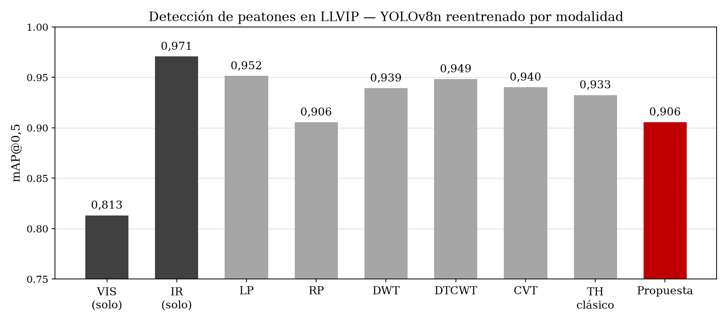
10. Contraste externo I — detección en LLVIP (H6)
Toda fusión supera al visible solo (mAP@0,5 de 0,813 a una banda de 0,906–0,952, es decir entre +0,09 y +0,14); el infrarrojo solo lidera (0,971): en peatones nocturnos domina la firma térmica.
La Propuesta Novedosa queda en el extremo inferior de la banda de fusiones (0,906, a la par de la Ratio Pyramid): el realce que premian las métricas de actividad no ayuda al detector.
El orden de calidad no predice el orden de utilidad: la correlación de Spearman entre el rango de las nueve métricas y el mAP es ρ = +0,214 con p = 0,645, sin asociación y con el signo contrario al esperado.
17 / 22
Notes:
El hallazgo más matizado: fusionar aporta mucho frente al VIS —de 0,813 a la banda 0,906–0,952— pero ninguna fusión supera al IR puro (0,971) en esta tarea nocturna. NO decir que entre fusiones las diferencias son pequeñas: la propuesta queda 0,046 por debajo de la mejor fusión, la mitad de lo que la fusión le gana al visible. El instrumento que convierte la observación en resultado es la correlación de Spearman entre el rango de calidad y el mAP: sin asociación y con el signo contrario al esperado. Optimizar actividad y optimizar desempeño en tarea son objetivos distintos, y un protocolo de evaluación debe reportar los dos. Si preguntan por el orden entre fusiones: se usó el checkpoint final (last.pt) y una sola semilla, así que los 0,0001 que separan a la propuesta de la Ratio Pyramid no son distinguibles del ruido de entrenamiento.

Slide 18
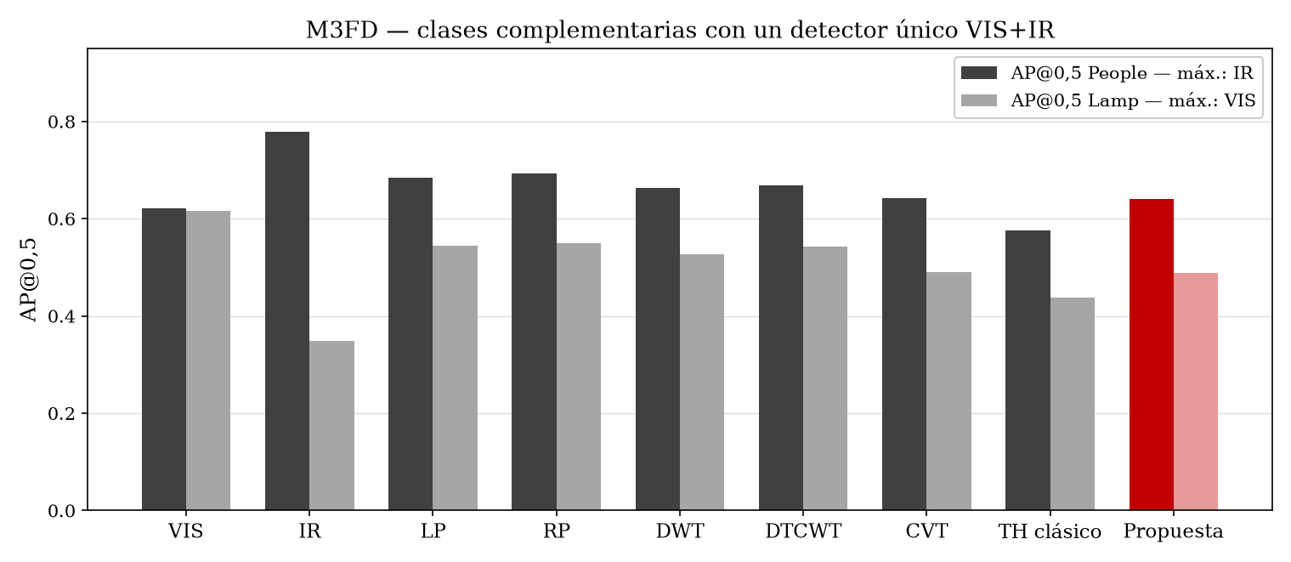
Contraste externo II — M3FD: el conteo por escena (H6)
Complementariedad real pero asimétrica: el infrarrojo domina en personas (AP@0,5 = 0,779 frente a 0,621 del visible) y se degrada en luces (0,348), mientras el visible sostiene ambas clases en un nivel parejo (0,621 y 0,616). Ninguna modalidad es ciega, pero ninguna es la mejor en las dos clases a la vez: ese es el argumento a favor de fusionar.
Promedio del par complementario: la Ratio Pyramid es la única entrada que supera a ambas modalidades (0,622 frente a 0,618 del visible y 0,563 del infrarrojo). La propuesta alcanza 0,564 —7.ª de las nueve entradas—, por debajo del visible y a la par del infrarrojo; en mAP@0,5 global queda 5.ª de las siete fusiones (0,651 frente a 0,677 de RP).
Conteo por escena sobre 232 escenas con ambas clases: el mejor caso es la pirámide de Laplace (57,8 %) y cuatro de las siete fusiones quedan por debajo del visible solo (53,0 %). La propuesta recupera ambas en el 50,0 %, con 8 escenas ganadas y 15 perdidas frente al visible (McNemar exacto p = 0,2100), y resuelve 2 de las 90 escenas críticas.
Se sostiene H6, y con muestra suficiente: lo que queda rechazado es que la mejora de calidad de imagen se traslade a la tarea, no la hipótesis. Es un resultado del trabajo, no una limitación.
18 / 22
Notes:
Un único YOLOv8n entrenado con VIS+IR mezcladas e inferencia por método, sobre 232 escenas que contienen las dos clases. Corregir dos afirmaciones de la versión anterior: el infrarrojo NO es ciego a las luces (0,348) y la propuesta NO es la mejor fusión del estudio en este escenario. El resultado que sí aporta el experimento es el conteo por escena, que es la operacionalización que pide OE5: la propuesta queda por debajo del visible solo. Si la mesa pide el caso visual, está en la diapositiva de reserva, con sus conteos reales.

Slide 19
11. Contraste de las hipótesis del operador y del criterio
H1 SE SOSTIENE — El operador desplaza el punto de operación y no mejora de forma uniforme: en actividad espacial, 24 de 25 contrastes favorables y significativos y ninguno adverso con significancia; en fidelidad a las fuentes, 17 de 20 adversos y significativos (Wilcoxon–Holm).
H2 SE SOSTIENE — 1.ª de 7 con las nueve métricas (3,394) y 3.ª con las diecisiete (3,459), donde el primer lugar pasa a la pirámide de Laplace (3,147). No cambió ninguna imagen fusionada; cambió el conjunto de métricas.
H3 SE SOSTIENE — La fusión artificial de ruido gaussiano con σ = 0,20 queda 3.ª de 14 y su rango mejora al aumentar σ (8,917 → 6,767), por delante de cinco de los seis comparativos. Incorporando Nabf cae al 7.º puesto; con las diecisiete, al último (10,138).
H4 SE SOSTIENE — FE es la entropía reescalada dentro de cada par: rangos idénticos en las 20 imágenes y el mismo χ² de Friedman (88,2857). Las dimensiones efectivas son ocho, no nueve.
H5 SE SOSTIENE — La optimización no determina la configuración adoptada. En 500 corridas la búsqueda no fija el radio (r = 25 en el 51,4 % y r = 1 en el 45,6 %) y el máximo de la aptitud dentro del rango está en r = 1 (1,7350), no en r = 25 (1,7057). El peso queda en el piso, 0,30, en 499 de las 500.
H6 SE SOSTIENE — El infrarrojo solo supera a 6 de las siete fusiones en LLVIP y de la séptima no se distingue (0,961 frente a 0,952, sobre 5 semillas), el orden de calidad no predice el mAP (ρ = -0,357; p = 0,432, sobre la media de 5 semillas) y en el conteo por escena de M3FD la propuesta queda por debajo del visible (50,0 % frente a 53,0 %; McNemar exacto p = 0,2100; n = 232).
H7 SE SOSTIENE — Con (r, m) = (25; 0,30) fijos, la suma de ramas es la mejor de los seis brazos con las nueve métricas (3,222 frente a 3,367 del disco único), y la imagen base queda última con las diecisiete (4,359).
Las siete se sostienen. Dos son del operador (H1 y H7) y cinco del criterio (H2 a H6). Sostener H6 equivale a rechazar que la mejora de calidad se traslade a la detección: es un resultado del trabajo, no una limitación.
19 / 22
Notes:
Las siete hipótesis se sostienen, y cinco de ellas son hallazgos sobre el criterio, no sobre el operador. Esta lámina proyectaba sólo tres: faltaban H2, H3, H4 y H7.
No usar la etiqueta «parcial» para H6: con ρ = -0,357 y p = 0,432 sobre 5 semillas, y 232 escenas, el rechazo de la hipótesis de traslación es limpio y es un aporte.
Sobre H5, cuidado con el enunciado: la búsqueda NO fija el radio —r = 25 en el 51,4 % de las 500 corridas y r = 1 en el 45,6 %— y el máximo de la aptitud dentro del rango publicado está en r = 1. Eso es exactamente H5: el radio adoptado lo elige la batería de evaluación, no la optimización.
SI PREGUNTAN POR LA CORRELACIÓN DE H6, hay una respuesta preparada y conviene darla antes de que la busquen. El ρ es -0,357 con las nueve métricas sobre el mAP@0,5 de LLVIP promediado en 5 semillas, con p = 0,432, y ninguno de los contrastes con esas nueve alcanza significancia. Sobre la corrida de una sola semilla ese coeficiente daba +0,214, positivo: el signo contrario al esperado que se comentaba antes era un artefacto de esa única tirada, y conviene no repetirlo. Pero al repetir la correlación con el conjunto ampliado de diecisiete sobre el mAP@0,5:0,95 de M3FD, sí aparece asociación y en la dirección esperada: ρ = −0,8929 con p = 0,0068. Son doce contrastes sobre siete métodos, así que ese único hallazgo no sobrevive a la corrección por multiplicidad (Bonferroni 0,0816) y hay que presentarlo como una pista, no como un resultado. Lo que dice es lo mismo que el control negativo: la batería de nueve no predice la utilidad y la ampliada apunta a que sí. Lo calcula experiments/run_correlacion_calidad_deteccion.py.

Slide 20
Conclusiones
1. El operador desplaza el punto de operación de la fusión y no la mejora de manera uniforme: gana en actividad espacial (24 de 25 contrastes favorables, ninguno adverso con significancia) y cede en fidelidad a las fuentes (17 de 20 adversos).
2. Bajo el criterio del trabajo de referencia encabeza el benchmark: 1.º de 7 con rango medio 3,394. Concediendo a los comparativos el mismo paso de ajuste, ninguna de las cinco configuraciones de referencia lo alcanza; el Top-Hat clásico lo supera por 0,061, pero con m = 1, y a peso igualado la propuesta vuelve al primer lugar: 3,528 frente a 3,694.
3. El banco aporta sobre el disco único con hiperparámetros igualados (3,222 frente a 3,367 con las nueve métricas), y el mérito no proviene de la imagen base, que queda última con las diecisiete (4,359).
4. Ese orden es propiedad del criterio: con las diecisiete métricas que el mismo evaluador calcula la propuesta es 3.ª (3,459) y el primer lugar pasa a la pirámide de Laplace (3,147). Ninguna imagen fusionada cambió.
5. La batería de nueve métricas no discrimina detalle útil de ruido —una fusión artificial de ruido queda 3.ª de 14 y su rango mejora al aumentar la varianza— y contiene redundancia: FE es la entropía reescalada, así que las dimensiones efectivas son ocho.
6. La optimización no determina la configuración evaluada: el máximo de la aptitud dentro del rango publicado está en r = 1 y el peso queda en el piso, 0,30, en 499 de las 500 corridas. El peso sí tiene justificación independiente: con m = 0,30 el recorte satura el 0,73 % de los píxeles en promedio, contra el 6,50 % que produciría m = 1.
7. El orden de calidad no predice la utilidad en detección (ρ = +0,214; p = 0,645) y ninguna fusión supera a la mejor modalidad individual por un margen distinguible: en LLVIP lidera el infrarrojo (0,971) y en el conteo por escena de M3FD la propuesta queda por debajo del visible (50,0 % frente a 53,0 %; n = 232). Aporte metodológico: un protocolo de evaluación de fusión debe incluir al menos una métrica que penalice artefactos, declarar la redundancia entre sus componentes y separar el ajuste de hiperparámetros del criterio de evaluación.
20 / 22
Notes:
Siete conclusiones: las tres primeras son el primer aporte —dirección del desplazamiento, primer lugar bajo el criterio de referencia y aporte del banco aislado— y las cuatro siguientes el segundo: el orden es del criterio, la batería no discrimina ruido, la optimización no determina la configuración y la calidad no predice la utilidad.
No decir «óptimo hallado»: la optimización no lo fija, y eso es H5. Dentro del rango publicado el máximo de la aptitud está en r = 1 (1,7350) contra 1,7057 en r = 25, y el peso queda en el piso en 499 de las 500 corridas. El r = 25 lo elige la batería de evaluación.
En la conclusión 2, cuidado con la cifra: a peso igualado son 3,528 frente a 3,694. El «gana por 0,683» que circuló en el plan del deck viene de un cálculo que metía al Top-Hat clásico dos veces en el pool y diluía los siete rangos. No usarlo.
Cerrar con el aporte metodológico, que es lo único de esta tesis transferible a cualquier trabajo de fusión, y que es también el puente a la lámina siguiente.

Slide 21
Recomendaciones y trabajo futuro
Sobre el protocolo de evaluación (aporte transferible)
Incluir al menos una métrica de dirección inversa que penalice artefactos. No alcanza con una: al sumar Nabf, el control negativo baja del 3.er al 7.º puesto de 14, pero todavía supera a Curvelet y al Top-Hat clásico. Con las diecisiete métricas queda último.
Declarar la redundancia entre las componentes de la batería y reportar el número efectivo de dimensiones, no el nominal.
Separar el ajuste de hiperparámetros del criterio de evaluación, o declarar la circularidad y acotarla con un ajuste simétrico de los comparativos.
Incorporar un control negativo con degradaciones conocidas como requisito mínimo de cualquier benchmark de fusión, y reportar todo orden agregado junto a la composición del conjunto de métricas que lo produce.
Sobre el operador
Extender la evaluación de detección a otros detectores y al conjunto completo de LLVIP, con varias semillas: los experimentos actuales usan una sola.
Explorar reglas de fusión adaptativas para la rama Black Top-Hat, que es donde se concentran los artefactos (Nabf 0,374 frente a 0,185 del disco único).
Complementar las métricas objetivas con una validación perceptual por observadores: es el único criterio que el control negativo no puede engañar.
Evaluar la transferencia a otros dominios; los resultados corresponden a escenas de vigilancia nocturna.
Uso recomendado: el operador es recomendable cuando el requisito explícito es maximizar actividad espacial y contraste local, y se acepta el costo en fidelidad y artefactos. Donde prima la fidelidad a las fuentes, la pirámide de Laplace domina la información mutua (1,924 / 0,918) y la tasa de artefactos (Nabf 0,114), DTCWT el SSIM (0,725) y la aproximación CVT el PSNR (17,65). Para alimentar un detector, ninguna fusión de este estudio antes que la mejor modalidad individual.
21 / 22
Notes:
Dos familias de recomendaciones, y la primera es la que trasciende el trabajo: cómo debería evaluarse la fusión VIS/IR. Antes esta lámina no mencionaba el protocolo en ninguna parte.
Ojo con la primera recomendación, que es la que más se malinterpreta: Nabf NO arregla el control negativo por sí sola. Lo mejora —el brazo de ruido baja del 3.er al 7.º puesto de 14— pero sigue por delante de Curvelet y del Top-Hat clásico. Recién con las diecisiete métricas queda último. Ese es el argumento de la cuarta recomendación: el control negativo tiene que ser un requisito del benchmark, no se resuelve agregando una métrica.
La recomendación de uso ya no dice «la propuesta es la opción recomendada» sin más: la acota al requisito de maximizar actividad y declara el costo, con el líder de cada métrica de fidelidad nombrado. Y agrega la advertencia que se desprende de los dos experimentos de detección: para alimentar un detector, ninguna fusión antes que la mejor modalidad sola.
Cerrar recordando que el pipeline completo es reproducible desde el repositorio.

Slide 22
Muchas gracias
Preguntas y comentarios
Código y experimentos reproducibles: github.com/YanBajac/TFM_Fusion_Imagenes_Propuesta_Oficial
Lic. Juan Pablo Bazán · Ing. Yan Bajac — Orientador: D.Sc. Julio César Mello
Notes:
Agradecer a la mesa y al orientador. Ofrecer el repositorio para cualquier verificación.

Slide 23
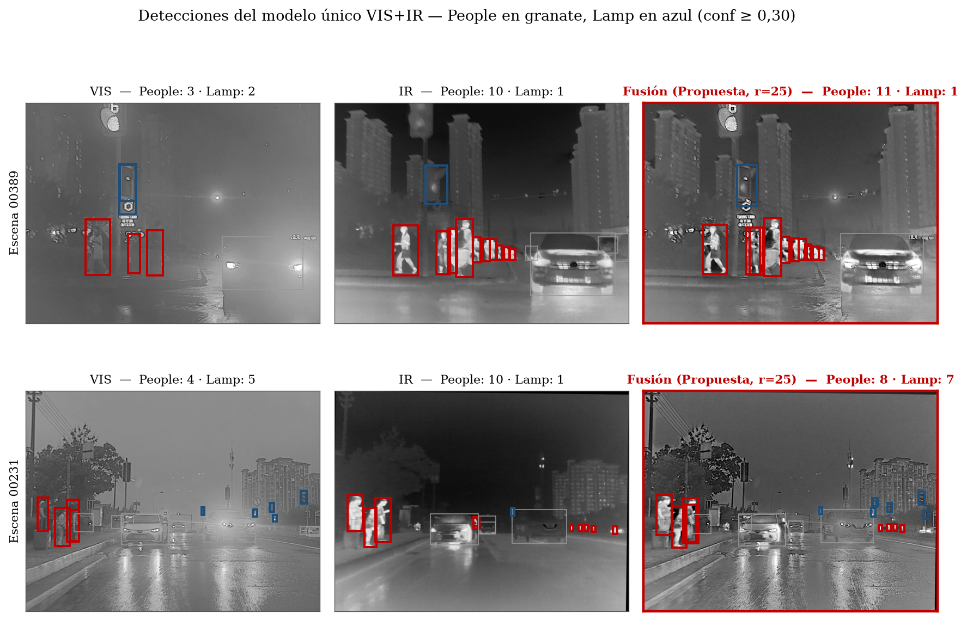
Reserva — M3FD: dos escenas de la validación (conf ≥ 0,30)
Arriba (escena 00389): la fusión detecta 11 personas, frente a 3 del visible y 10 del infrarrojo. Abajo (escena 00231): conserva 7 luces y 8 personas, frente a 5 luces del visible y una sola del infrarrojo. El infrarrojo no es ciego a las luces; lo que la fusión aporta es sostener las dos clases a la vez.
RESERVA
Notes:
Diapositiva de RESERVA: no se expone en secuencia, mostrarla solo si la mesa pide el caso visual. Aclarar de entrada que es una ilustración y no la evidencia: lo que sostiene H6 es el conteo sobre las 232 escenas de la lámina 18. Los números son DETECCIONES sobre el umbral (conf ≥ 0,30), no aciertos emparejados con la verdad de campo. En la primera (00389), calle nocturna a contraluz: el visible detecta 3 personas, el infrarrojo 10 y la fusión 11, sobre 10 reales. Decir los tres números, no que el visible no ve nada. Y adelantarse al contraejemplo: en esa misma escena la fusión pierde una lámpara, 1 contra las 2 del visible, que son las 2 reales. En la segunda (00231) el infrarrojo NO es ciego a las luces: detecta 1 de las 5, se degrada en esa clase (AP@0,5 Lamp = 0,348), pero las ve. Lo que la fusión compra es sostener las dos clases a la vez: 8 personas y 7 lámparas, contra 10 y 1 del infrarrojo y 4 y 5 del visible —verdad de campo, 12 personas y 5 lámparas—. Ese es el punto: no ver lo que ninguna modalidad ve, sino no perder una clase para ganar la otra.

